Slide 1
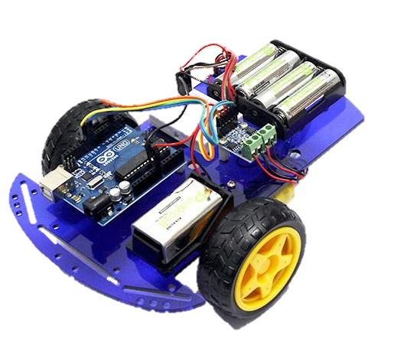
Make Arduino RC Car
Remote controller
(리모컨)

Slide 2
What motor are we use?

Slide 3
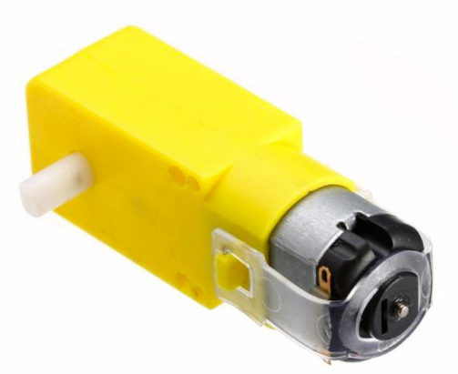
DC 모터
작동 전압 : 3V ~ 12V DC
최대 토크 : 800gf cm min (3V기준)
무부하 속도 : 1
부하 전류 : 70mA (250mA MAX) (3V입력 기준)
(전기를 사용할 때 흐르는 전류)
권장 작동 전압 : 5~ 8V
DC 모터 원리 : https://youtu.be/LAtPHANEfQo

Slide 4
모터의 특징
(1) 기동 토크가 큼 (2) 인가전압에 대하여 회전특성이 직선적으로 비례함. (3) 입력전류에 대하여 출력 토크가 직선적으로 비례하며,
또한 출력 효율이 양호함. (4) 가격이 저렴함.
DC 모터
Ex) 장난감 자동차…
구조가 간단 (브러시나 정류자와 같은 기계 소모부가 없음.)
고속에서 순간 최대 토크를 출력할 수 있어 응답특성이 빠름
무게당 토크가 크므로 소형 경량화 할 수 있음.
직류전동기에 비해 제어 방법이 복잡함.
AC 모터
Ex) 선풍기, 냉장고…
모터의 종류
높은 정밀도의 운전이 가능.
비쌈
토크가 큼. (힘이 셈)
Step 모터
Ex) 로봇…
두 제품은 비슷
하나 입력 전원에
따라 달라진다.
스텝모터보다는 토크가 작음(회전력이 나쁨).
서보모터보다 제어가 쉬움.
값이 저렴
Servo 모터
Ex) 프린터…

Slide 5
What is L298?

Slide 6
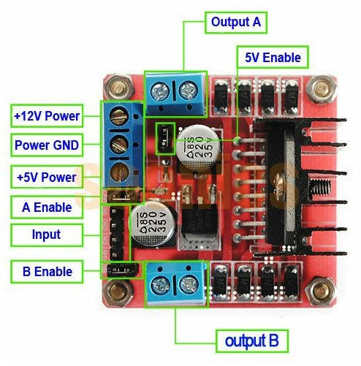
L298 드라이버란?
이게 바로 L298 chip!
우리가 사용하게 될 DC 모터는 (+) (-)를 바꿔
끼운다고 해서 망가지지 않음.
(BUT 다른 모듈들은 극성을 주의해야함.)
(+) (-) 를 바꾸어 끼우게 되면 모터의 방향이
반대로 돌게 된다.
바로 이 원리를 이용해서 나온 것이 L298 드라이버
이다. 제작자가 이 드라이버 없이 모터의 방향을
바꾸려면 아주 귀찮기 때문에 (사실 불가능에 가까움.)
H-bridge가 장착된 이 드라이버를 사용하여 강제로
모터의 극을 바꾸어 준다.
더 큰 전압을 필요로 하는 모터(힘이 센 모터)를 사용할 경우 다른 드라이버를 찾아야 한다.

Slide 7
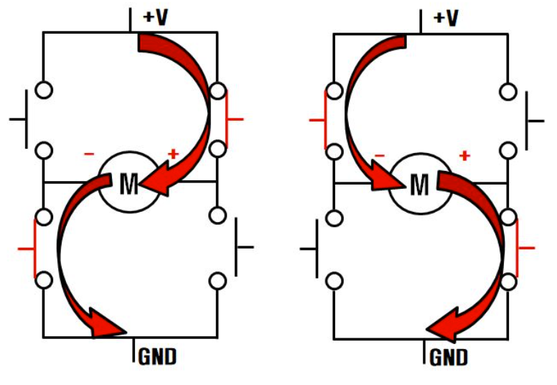
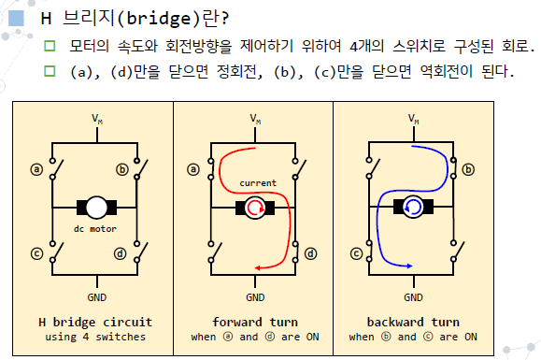
H-bridg란? (휘스톤 브릿지라 부름.)
스위치 작용을 하여 전극의
방향을 바꾸어 주는 역할을 한다.
(+) (-) → (-) (+) or (-) (+)→ (+) (-)
참고
(똑같은 내용임)
더 알아보기 : https://3dplife.tistory.com/199

Slide 8
모터 드라이버 스펙 확인하기!
어떤 활동을 진행하던간에 내가 사용할 장치 or 장비의 스펙을 확인 하는 것은 매우 중요함.
2개의 H 브리지를 갖는 모터드라이버IC(칩)
2개의 DC 모터를 양방향 구동이 가능 (모터 두 개 동시에 제어 가능. 양방향 : 정방향, 역방향(기준은 본인들이 돌려보고 판단. 앞으로 가면 정방향, 뒤로 가면 역방향.))
5V regulator를 내장. (L298 칩은 5V만을 필요로 하는데 드라이버에는 5V 이상도 들어가므로 이 전압이 그대로 들어가면 망가질 수 있기 때문에 5V만 걸러서 칩에 들어가게 됨. 이를 정류작용이라 하고 레귤레이터가 그 기능을 수행함.(영어로 조절한다는 뜻.))
모터 구동전원: 5V – 35V (5V에서 35V 이하의 전압만 사용 가능. 그 이상은 X)
최대 구동전류: 2A (A는 꼭 맞춰주기! → 넘으면 망가질 수 O)

Slide 9
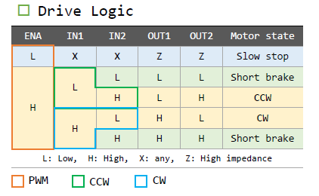
L298 사용법
모터 속도 관련
모터 방향 관련
반시계
시계
이 핀을 제거하지 않으면 풀파워로 돎.

Slide 10
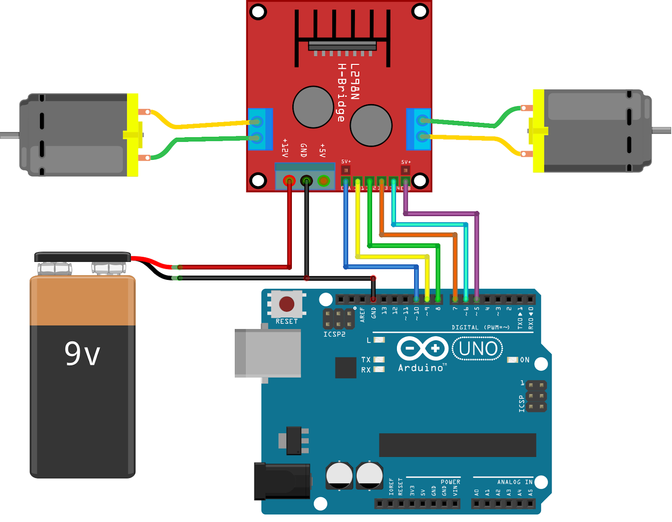
DC 모터 실습 회로도 및 코드
// 아두이노 연결된 핀 설정
#define ENA 10
#define ENB 5
#define EN1 9
#define EN2 8
#define EN3 7
#define EN4 6
int Motor_speed = 100; // 모터 속도 PWM 100으로 설정 0~255
void setup()
{
// PWM 제어핀 출력 설정
pinMode(ENA, OUTPUT);
pinMode(ENB, OUTPUT);
// 방향 제어핀 출력 설정
pinMode(EN1, OUTPUT);
pinMode(EN2, OUTPUT);
pinMode(EN3, OUTPUT);
pinMode(EN4, OUTPUT);
}
void loop()
{
// 모터 A,B 정방향
digitalWrite(EN1, HIGH); // 모터A 설정
digitalWrite(EN2, LOW);
analogWrite(ENA, Motor_speed);
digitalWrite(EN3, HIGH); // 모터B설정
digitalWrite(EN4, LOW);
analogWrite(ENB, Motor_speed);
delay(3000); // 3초동안 정방향 회전
// 모터A,B 역방향
digitalWrite(EN1, LOW); // 모터A설정
digitalWrite(EN2, HIGH);
analogWrite(ENA, Motor_speed);
digitalWrite(EN3, LOW); // 모터B설정
digitalWrite(EN4, HIGH);
analogWrite(ENB, Motor_speed);
delay(3000); // 3초동안 역방향 회전
}
마음대로 바꾸어보기
초기에 한 번만
실행됨.(핀 설정)
아두이노에
전원을 없애지 않으면
계속 실행됨.

